Slide 1
Präsentationsvorlagen
Dezernat 7 – Strategie und Kommunikation
Corporate Design
im CD der TU Dresden // Stand 11.2021
CD-Regeln – Hinweise zur Anwendung der Vorlage und zur Barrierefreiheit

Slide 2
Inhalte des Beispielfoliensatzes
  Elemente des Corporate Design der TU Dresden
    Logo
    Schrift
    Farben
    Raster
  Vorlagendatei speichern
  Barrierefreiheit
  Zweitlogos – Anordnungsmöglichkeiten auf Titel- und Inhaltsfolien
  Hinweise zum Umgang mit der Präsentationsvorlage
  Beispielseiten mit Inhalten der TU Dresden
    TU Dresden
    Diagramme
    Infografiken
    DRESDEN-concept

Slide 3
          Elemente des Corporate Design

Slide 4



Logo
Nutzungshinweise und Platzierung
  Das Logo der TUD besteht aus einem Symbol und einem Schriftzug.
  Es tritt immer als Ganzes in Erscheinung
  und darf nicht getrennt oder modifiziert werden.
  Das Logo kann in folgenden Farben verwendet werden:
    Blau (HKS 41) Hausfarbe der TUD
    Weiß (auf blau, schwarz oder dunkelgrau)
    Schwarz (auf weiß oder grau)
    Grau (auf weiß oder grau)
    in allen genannten Farben auch auf Fotos

Slide 5
Schrift
Hausschrift Open Sans
  Ab Februar 2018 wird die Schrift Open Sans als Hausschrift der TUD verwendet.
  Die Open Sans wurde von Schriftgestalter
  🔗 Steve Matteson als medienübergreifende Schrift für Drucksachen, Webgestaltung und mobile Interfaces entwickelt und unter der Apache License Version 2.0 veröffentlicht.
  Die Schrift steht in verschiedenen Schriftbibliotheken
  im Internet und im internen Bereich der TUD-Webseiten als freier 🔗 Download zur Verfügung.
  Die Schrift Open Sans ist direkt in dieser Präsentationsvorlage eingebunden.
Schriftschnitte
Open Sans Light
Open Sans Light Italic
Open Sans Regular
Open Sans Regular Italic
Open Sans Semi-Bold
Open Sans Semi-Bold Italic
Open Sans Bold
Open Sans Bold Italic
Open Sans Extra-Bold
Open Sans Extra-Bold Italic

Slide 6
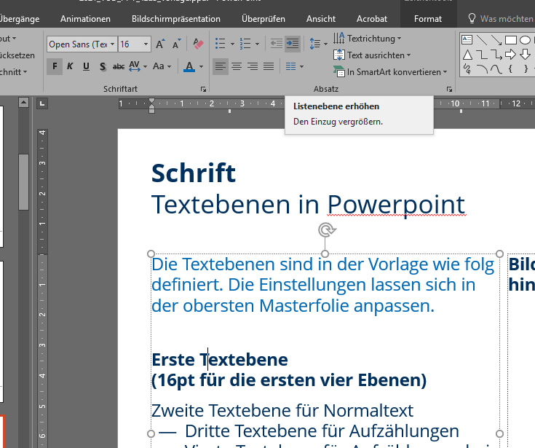
Schrift
Listenebenen in Powerpoint nutzen
  Die Textebenen sind in der Vorlage wie folgt definiert. Die Einstellungen für die einzelnen 🔗 Listenebenen lassen sich in der obersten Masterfolie anpassen.
Erste Textebene
(16pt für die ersten vier Ebenen)
  Zweite Textebene für Normaltext
    Dritte Textebene für Aufzählungen
      Vierte Textebene für Aufzählungen bei viel Text
        Fünfte Ebene
        (14 pt für alle folgenden Ebenen)
          Sechste Ebene für Normaltext
            Siebte Ebene für Aufzählungen
              Achte Ebene für Aufzählungen
                Neunte Ebene für Aufzählungen

Slide 7

Farben
Grundfarben und Varianten
Name rgb hex
  HKS 41 0 / 48 / 94 #00305d
  HKS 44 0 / 106 / 179 #006ab2
  Cyan 0 / 158 / 224 #009de0
  HKS 92 114 / 120 / 121 #717778
  HKS 33 147 / 16 / 126 #93107d
  HKS 36 84 / 55 / 138 #54368a
  HKS 65 106 / 176 / 35 #69af22
  HKS 57 0 / 125 / 64 #007d3f
  HKS 07 238 / 127 / 0 #ee7f00
  Die Hausfarbe der TU Dresden ist Dunkelblau, Farbton HKS 41.
  Zudem sind eine Reihe von Sekundärfarben definiert.
    Die Farben können in unterschiedlicher Deckkraft eingesetzt werden.
    Die Farben sind direkt in dieser Präsentationsvorlage eingebunden.
    Sie können Farbpaletten über folgenden Dateipfad in Ihrem System für Office hinterlegen.
          C:\Users\..................\AppData\Roaming\Microsoft\Templates\Document Themes\Theme Colors

Slide 8

Farben
Farbzuweisung Bereiche und Studieninformationssystem
 |  |  | Bezeichnung | rgb | Hex
 |  |  | MN hell | 101 / 179 / 46 | #65b32e
 |  |  | MN dunkel | 0 / 137 / 58 | #00893a
 |  |  | BuU hell | 0 / 172 / 169 | #00aca9
 |  |  | BuU dunkel | 0 / 131 / 141 | #00838d
 |  |  | ING hell | 0 / 161 / 217 | #00a1d9
 |  |  | ING dunkel | 0 / 119 / 174 | #0077ae
 |  |  | GSW hell | 224 / 49 / 138 | #e0318a
 |  |  | GSW dunkel | 206 / 0 / 117 | #c40075
 |  |  | MED hell | 232 / 65 / 44 | #e8412c
 |  |  | MED dunkel | 205 / 23 / 25 | #007bc1
 |  |  | LEH hell | 239 / 125 / 0 | #ef7d00
 |  |  | LEH dunkel | 201 / 75 / 23 | #C94B17
  Für die fünf Bereiche der TUD folgende Farben zugewiesen.
  Für das Studien-Information-System (SINS) gelten
  für die SINS-Bereiche äquivalente Farben
  + zusätzlich das Orange für den SINS-Bereich Lehramt.

Slide 9
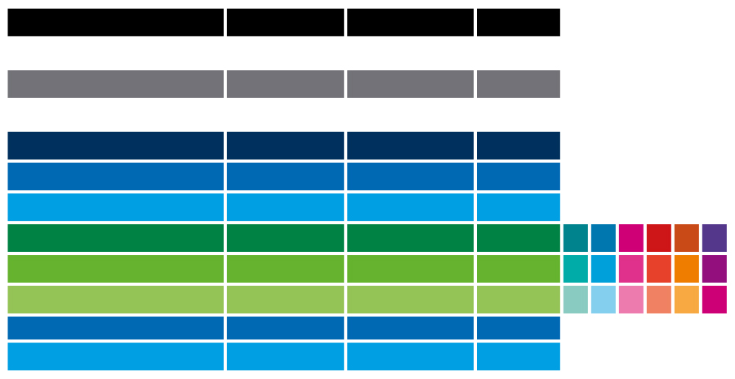
Farben
Farbpaletten in Office
Office Farbreihe | Bezeichnung | rgb | Hex
Text/Hintergrund -dunkel - 1 | Schwarz | 0 / 0 / 0 | #000000
Text/Hintergrund -hell - 1 | Weiß | 255 / 255 / 255 | #FFFFFF
Text/Hintergrund -dunkel - 2 | Grau (HKS 92) | 114 / 119 / 119 | #727777
Text/Hintergrund -hell - 2 | Weiß | 255 / 255 / 255 | #FFFFFF
Akzent 1 | Blau HKS 41 | 0 / 48 / 93 | #00305d
Akzent 2 | Blau HKS 44 | 0 / 106 / 179 | #006ab2
Akzent 3 | Cyan | 0 / 158 / 224 | #009de0
Akzent 4 | Grün dunkel | 0 / 137 / 58 | #00893a
Akzent 5 | Grün mittel | 101 / 179 / 46 | #65b32e
Akzent 6 | Grün hell
Hyperlink | Blau HKS 44 | 0 / 106 / 179 | #006ab2
besuchter Hyperlink | Cyan | 0 / 158 / 224 | #009de0
  Es ändert sich bei den Farbpaletten für Office
  (als .xml-Datei abgelegten)
  jeweils die Akzentfarbe 4 - 5

Slide 10
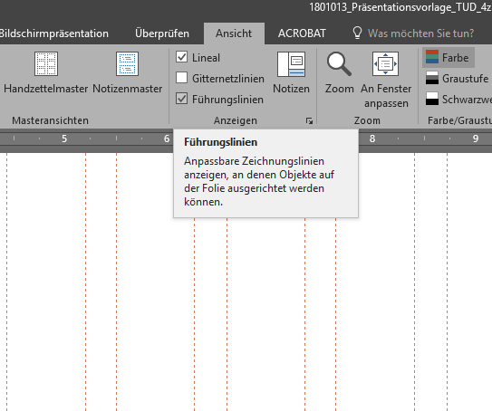
Raster für Präsentationsvorlagen
  Für alle Publikationen der TUD ist im CD
  ein Layoutraster vorgegeben. Hierdurch sind Anordnung und Position des TUD-Logos definiert.
  In Präsentationen der TUD wird das Logo auf allen Inhaltsfolien in der Fußzeile unten links neben den Kontaktangaben der Vortragenden platziert.
  In allen anderen Kommunikationsmitteln
  wird das TUD-Logo stets oben links positioniert.
  Für diese Präsentationsvorlage wurde das Raster mittels Führungslinien hinterlegt. Diese lassen sich im Menü „Ansicht“ ein- und ausblenden. Diese helfen auch bei der Positionierung von Bild- und Textelementen.
  Die Linie über dem Fußbereich markiert den freizuhaltenden Bereich, kann aber als Element entfallen.
mehr Informationen zu diesem Thema:
🔗 Microsoft Office / Führungslinien

Slide 11
          Barrierefreiheit
          Hinweise zur Erstellung barrierefreier Präsentationen

Slide 12
Barrierefrei kommunizieren
Folgende Aspekte sind wesentlich, um ein barrierefreies Dokument zu erstellen:
  Inhaltsfelder im Layout nutzen (S. 14)
  Formatvorlagen für Text nutzen (S.15)
  Leerzeilen vermeiden
  Umfangreiche Anpassungen im Folienmaster vornehmen. Auf Schriftgröße und Farbkontraste achten. Kontrastrechner auf 🔗 http://www.leserlich.info/ oder installiert der 🔗 Colour contrast analyzer CCA)
  Bilder gruppieren
  Bildbeschreibung erstellen
  Diagramme, Smartart etc. am besten als Bilddatei mit Alt-Text einbinden
  Einstellungen für Sprache und Inhaltsverzeichnis beim PDF-Export berücksichtigen.
  🔗 Weitere Informationen zu diesem Thema auf den Serviceseiten der TUD sowie auf den 🔗 Seiten des ELVIS

Slide 13
          Hinweise zur Arbeit mit der Präsentationsvorlage

Slide 14
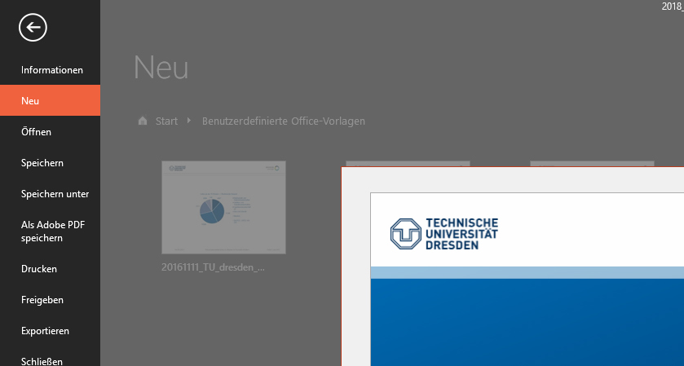
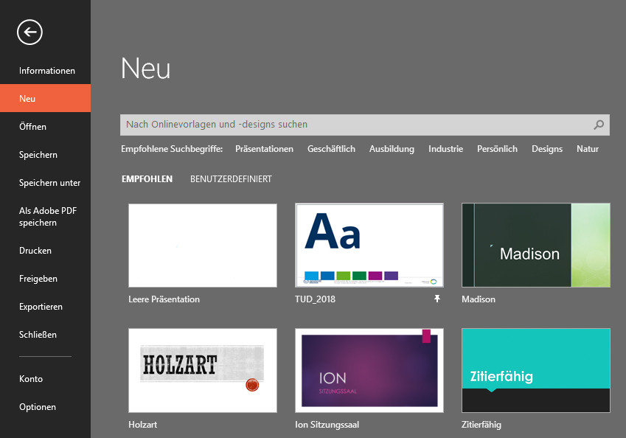
Neue Datei erstellen
  Bei einer neuen PowerPoint-Präsentation kann man die Vorlage entweder als „benutzerdefinierte“ Vorlage oder als „empfohlenes“ Design auswählen.
  So lassen sich auch weitere Formatierungen z. B. für Diagramme in Excel anlegen.
mehr Informationen zu diesem Thema: 🔗 Microsoft Office / Designs

Slide 15
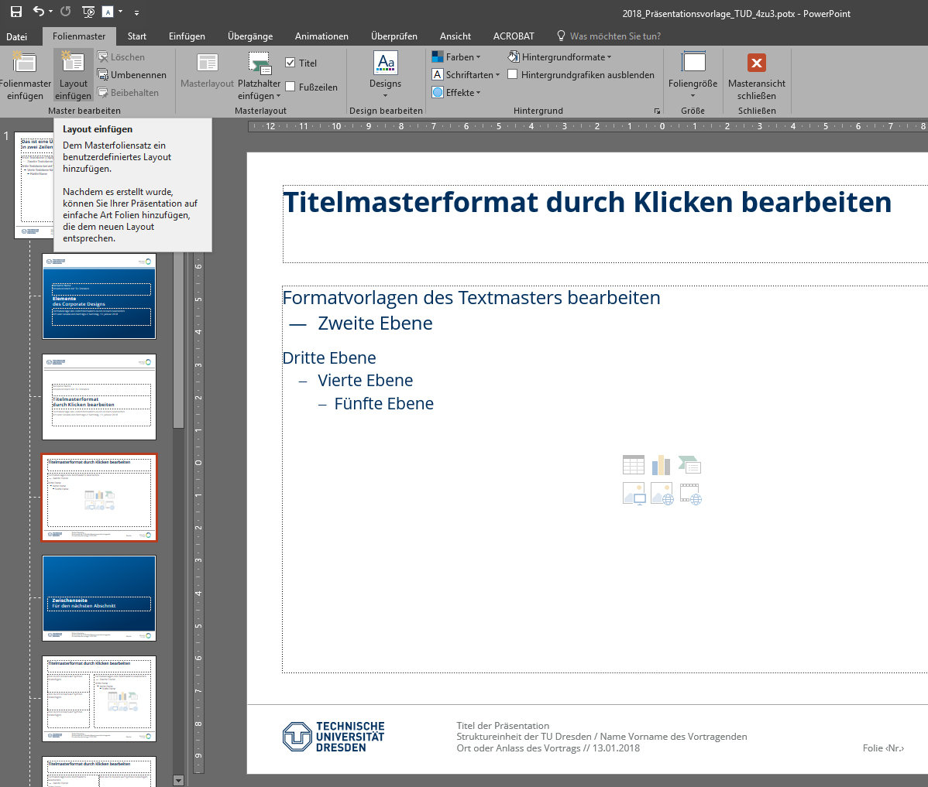
Arbeiten mit der Präsentationsvorlage
  Für jede neue Folie innerhalb einer Präsentation sollte man das passende Layout (einspaltig, zweispaltig, etc.) wählen.
  Texte und Bilder sollte man direkt in den vorgegebene Feldern platzieren.
  Für sich häufig wiederholenden Anordnungen von Bild- und Textelementen lohnt es sich, in den Masterfolien zusätzliche Layouts anzulegen.
  So ist es sehr schnell möglich, aus verschiedenen Präsentationen eine gemeinsame zusammen zu stellen und das Layout auf ein einheitliches Layout anzupassen.

Slide 16
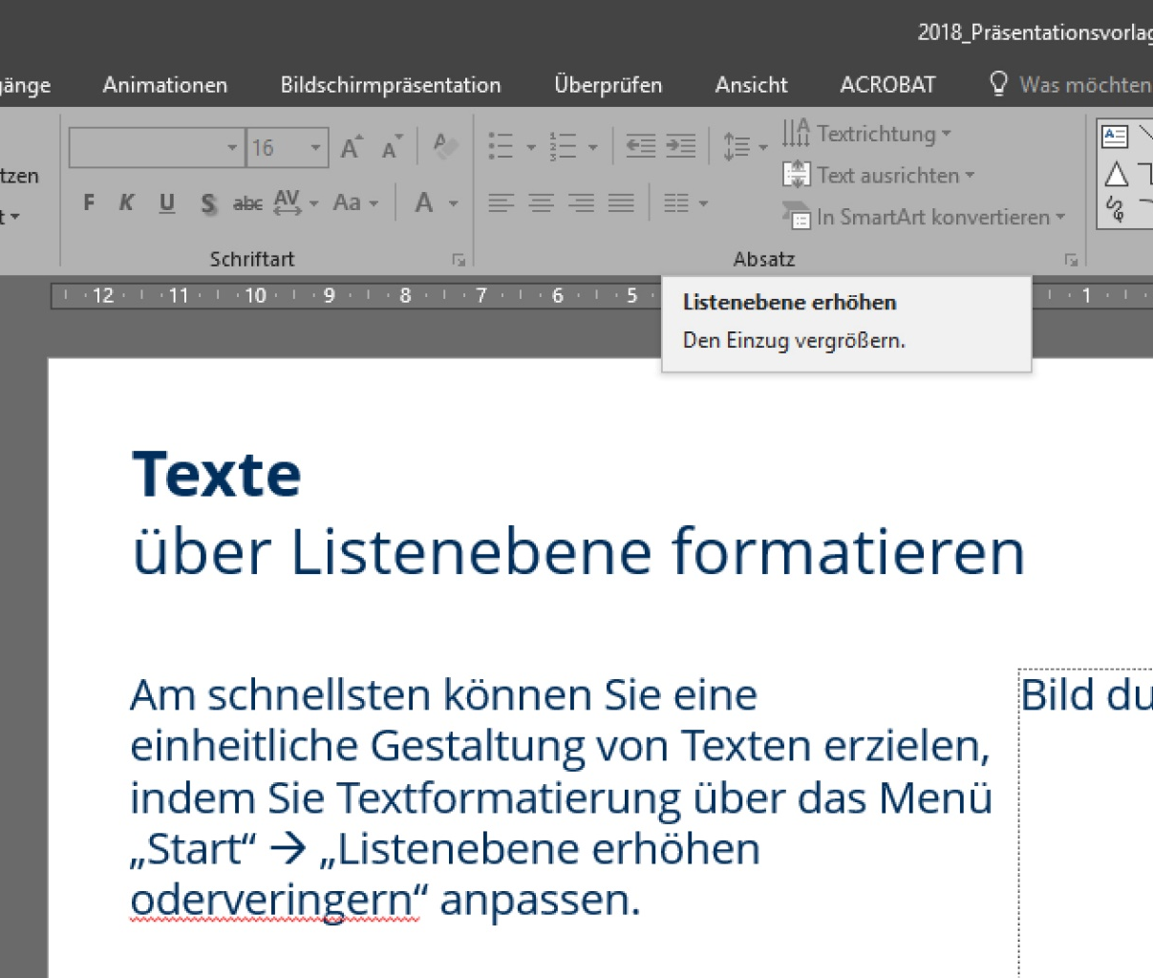
Texte über Listenebene formatieren
  Am schnellsten lassen sich einheitlich gestaltete Texte, durch eine Formatierung über das Menü „Start“ → „Listenebene erhöhen oder verringern“ anpassen.
  Die hier voreingestellten Textformate
    Schriftgröße
    Anstriche
    Tabulatoren
    Textfarbe, etc.
  kann man ebenfalls im Folienmaster anpassen.
  Kleinere Änderungen und Hervorhebungen können direkt im Text über die Anpassung von Schrift oder Absatz vorgenommen werden.

Slide 17

Platzierung von Zweitlogos Anordnungsmöglichkeiten
Beispielseite
Das Zweitlogo darf nicht größer sein als das TUD Logo

Slide 18

Anordnung Zweitlogo bei Struktureinheiten/Projekten mit DRESDEN-concept Bezug
  Zweitlogo
    In der Fußzeile
    Links neben DRESDEN-concept Logo
    Höhe Zweitlogo nicht größer als Höhe des TUD Logos
    Vertikale Ausrichtung am TUD Logo
    Zweitlogo in der obersten Master-Folie positionieren
    und Seitenzahl ggf. nach links verschieben

Slide 19
Anordnung Zweitlogo bei Struktureinheiten/Projekten ohne DRESDEN-concept Bezug
  Zweitlogo
    In der Fußzeile
    Zweitlogo anstelle des DRESDEN-concept Logos
    Höhe Zweitlogo nicht größer als Höhe des TUD Logos
    Vertikale Ausrichtung am TUD Logo
    Ausrichtung horizontal rechtsbündig an Hilfslinie/Raster
    Zweitlogo in der obersten Master-Folie an der Stelle des DDc-Logos ersetzen

Slide 20
Titelfolie V1
Beispielseite
alternative Beispiele nachfolgend
Standard: mit weißem Kopfbereich und TUD-Logo in blau
Inhaltsbereich Blauverlauf und weiße Schrift. Auf Kontraste und Lesbarkeit achten!

Slide 21

Titelfolie V2
Beispielseite
mit Key Visual im Hintergrund
Beispielhafte Darstellung für Verwendung eines Key Visuals
Auf ausreichend Kontrast der Schrift zum Hintergrund achten!
(Bsp. Professur für Datenschutz und Datensicherheit)
auf Hintergrund Blau (ganzseitig möglich).

Slide 22
Titelfolie V3
Beispielseite
mit Key Visual im Hintergrund
Beispielhafte Darstellung für Verwendung eines Key Visuals
Auf ausreichend Kontrast der Schrift zum Hintergrund achten!
(Bsp. Professur für Datenschutz und Datensicherheit)
auf Hintergrund Blauverlauf (ganzseitig möglich).

Slide 23

Titelfolie V4
Beispielseite
mit Key Visual im Hintergrund
Folienlayout weiß und TUD-Logo in blau und blaue Schrift.
Optional Key Visual ergänzbar (vgl. V2, V3)

Slide 24

Titelfolie V5a
mit Foto ganzseitig
TUD Logo vor möglichst ruhigem Bildausschnitt.
mit Foto ganzseitig Auf ausreichend Kontrast der Schrift zum Hintergrund achten!
(ggf. weiß teiltransparent 10% oder invers dunkelblau hinterlegen)

Slide 25
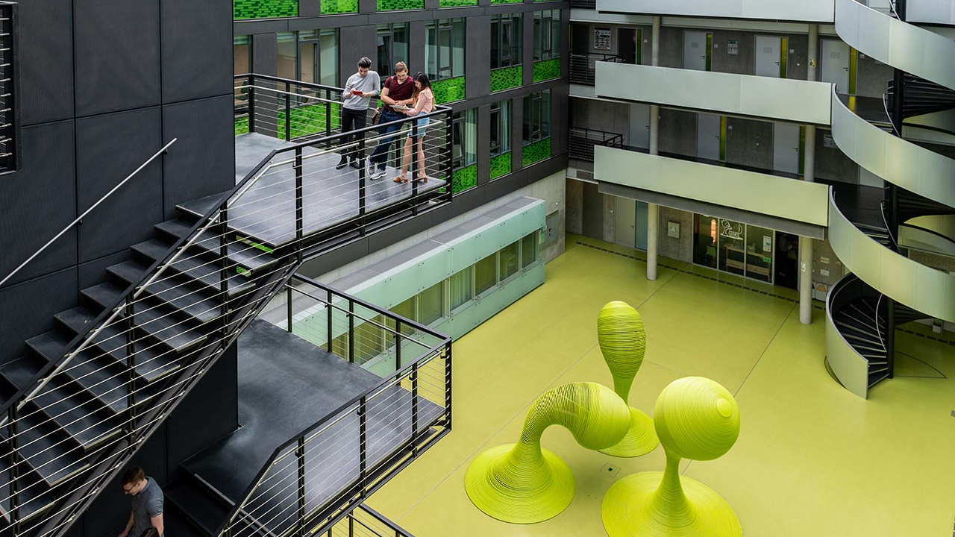
Titelfolie V5b
mit Foto ganzseitig
mit Foto ganzseitig
TUD Logo vor möglichst ruhigem Bildausschnitt.
Auf ausreichend Kontrast der Schrift zum Hintergrund achten!
(ggf. weiß teiltransparent 10% oder invers dunkelblau hinterlegen)

Slide 26
Titelfolie V6
Beispielseite
Mit farbigem Hintergrund
Beispielhafte Darstellung mit farbigem Inhaltsbereich und Kopfbereich weiß.
farbiger Inhaltsbereich (unterschiedliche Varianten der CD-Farben umsetzbar)

Slide 27

Titelfolie V7
Beispielseite
mit Key Visual im Hintergrund
Beispielhafte Darstellung: Verwendung eines Key Visuals
als Bildelement im Hintergrund möglich. Auf ausreichend Kontrast der Schrift zum Hintergrund achten!

Slide 28

Titelfolie V7
Beispielseite
mit Key Visual im Hintergrund
Beispielhafte Darstellung: Verwendung eines Key Visuals
als Bildelement im Hintergrund möglich. Auf ausreichend Kontrast der Schrift zum Hintergrund achten!

Slide 29
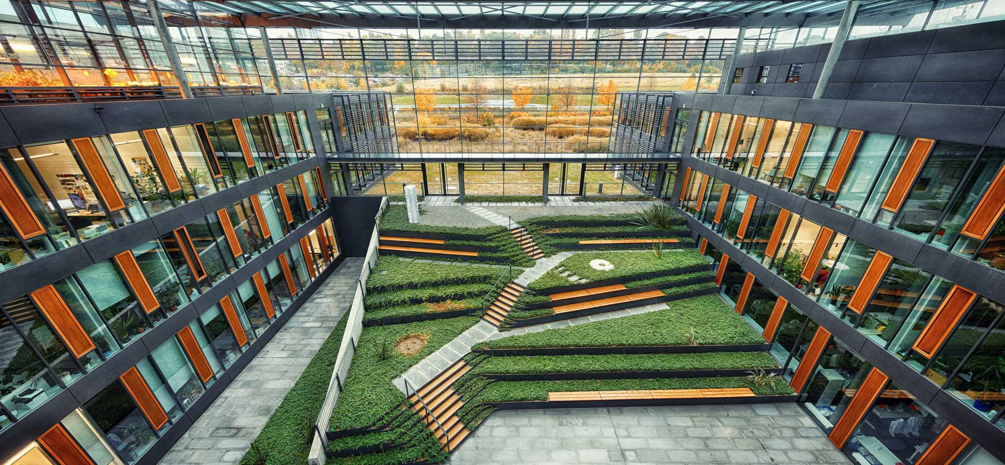
Titelfolie V8
Beispielseite
Auf ausreichend Kontrast von Logo/Schrift zum Hintergrund achten!
mit Foto
Beispielhafte Darstellung; Verwendung des Bildes vollflächig möglich
Auf ausreichend Kontrast von Logo/Schrift zum Hintergrund achten!

Slide 30
          Vorlagedatei speichern

Slide 31
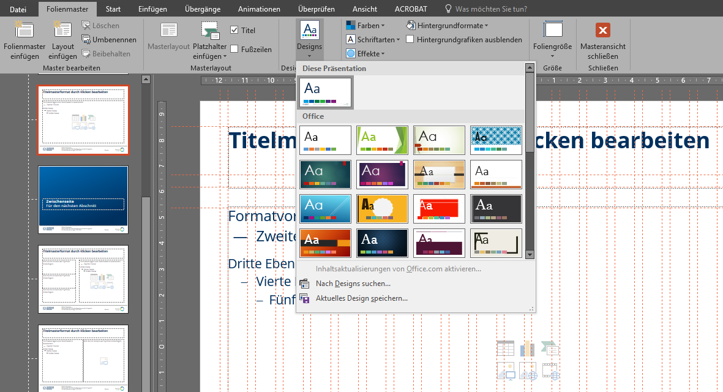
Design speichern
  Im Menü „Ansicht“ kann man diese Masterfolien mit Doppelklick auf „Folienmaster“ öffnen und das aktuelle Foliendesign in den eigenen Dokumentenvorlagen speichern.
  So kann man bei jeder neuen Präsentation auf die TUD-Voreinstellungen zugreifen.
  mehr Informationen zu diesem Thema: → Microsoft Office / Designs

Slide 32
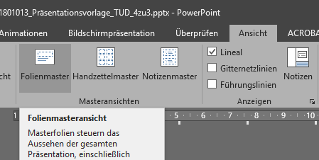
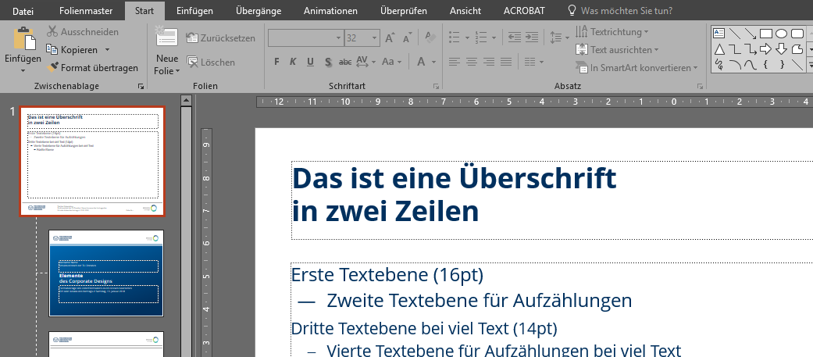
Masterfolien anpassen
  Über die Masterfolien kann man effizient das Aussehen der gesamten Präsentation steuern.
  Innerhalb der Masterfolien Menü „Start“ kann man die Grundeinstellungen auf dem „Folienmaster“ und die zugehörigen Layoutfolien anpassen:
        Inhalt der Fußzeile
        Folienhintergrund
        Farben
        Zweitlogo und Gestaltungselemente
  So kann man auch eine weitere individuell angepasste Vorlage hinterlegen.
Hinweis: Beim Öffnen der Masteransicht zeigt PPT nicht den ganz oben größer dargestellten Folienmaster (1). Um diesen anzuzeigen im linken vertikalen Fenster erst ganz nach oben scrollen.
mehr Informationen zu diesem Thema: → Microsoft Office / Folienmaster
(1)

Slide 33
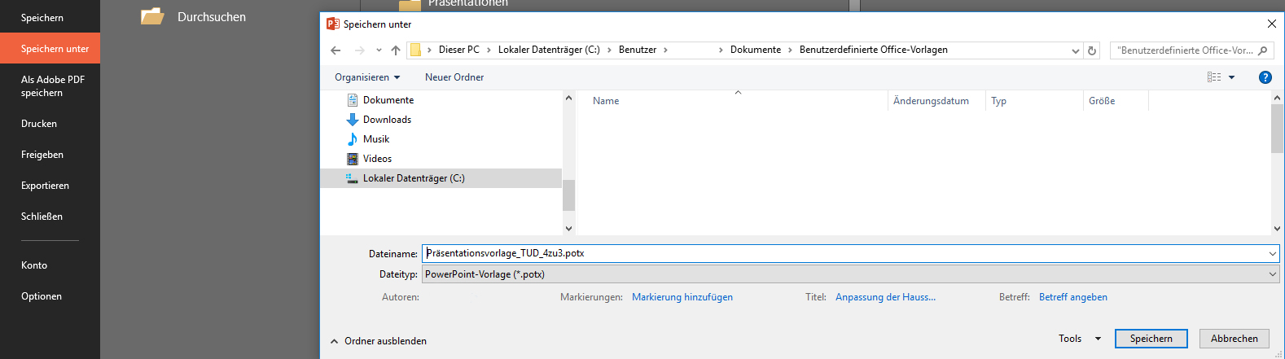
PowerPoint-Vorlage als .potx-Datei speichern
  Die angepasste Präsentation kann man über das Menü „Datei“ → „Speichern unter“ als
  PowerPoint-Vorlage (.potx) auf dem eigenen PC speichern.
  Auch so kann man bei jeder neuen Präsentation auf die Vorlage zugreifen.
mehr Informationen zu diesem Thema:
→ Microsoft Office / Folienmaster

Slide 34
          Weitere Beispielseiten mit Inhalten der TU Dresden

Slide 35
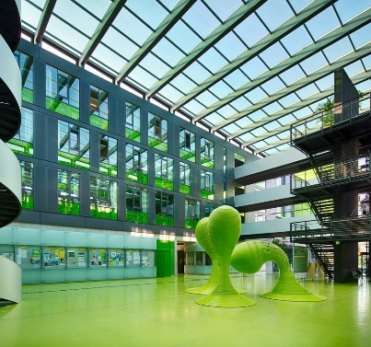



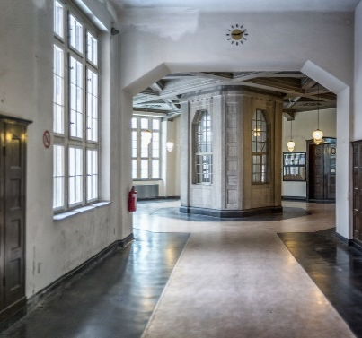

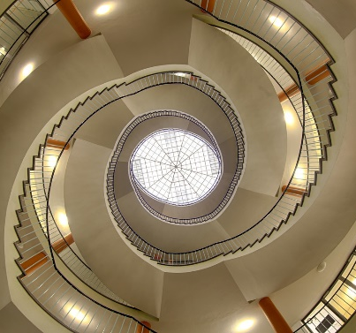
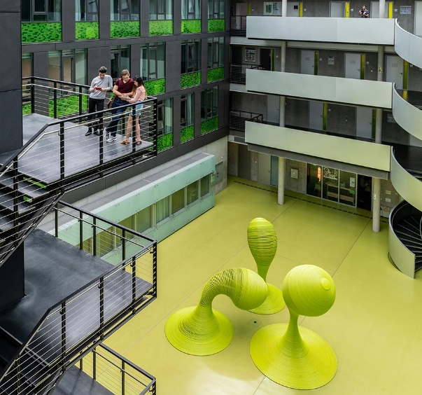
Beispiel Bilderpotourrie (Fotos Bildpool TUD)

Slide 36
Technische Universität
Dresden
  Die Technische Universität Dresden (TU Dresden):
    35.000 Studierende
    122 Studiengänge
    5 Bereiche mit 18 Fakultäten:
    Bau und Umwelt // Geistes- und Sozialwissenschaften // Ingenieurwissenschaften //
    Mathematik und Naturwissenschaften // Medizin
    Exzellenzuniversität seit 2012
    forschungsstark, dynamisch, weltoffen, familienfreundlich
    seit 1828

Slide 37
Diagramme monochrom
  Empfohlene Darstellungsparameter:
    flächige Diagramme bevorzugen
    (kein 3D!)
    monochrome Farbvarianten verwenden, vorzugsweise in Cyan
    Alternativ kann ebenso eine andere Kontrastfarbe für das Dokument definiert werden.
    Beschriftung außerhalb der Flächen
    auf Schatten, Verläufe etc. verzichten

Slide 38
Diagramme mehrfarbig
  Sollten themenbedingt mehrfarbige Diagramme erforderlich sein:
    Konsistentes Farbschema im gesamten Dokument verwenden
    Farbschema anpassen auf die eigenen Bedürfnisse z. B.
        DRESDEN-concept Farben
        Farben des SINS
        (Studieninformationssystem der TUD)
        Farben der eigenen Struktureinheit

Slide 39
Infografiken mittels Smartart
  Empfohlene Darstellungsparameter:
    Textinhalte reduzieren
    flächige Varianten bevorzugen
    konsistente Farben im gesamten Dokument
    Farbkontraste und Schriftgrößen beachten
    auf Schatten, Verläufe etc. verzichten
    komplexe Grafiken als separate Vektorgrafik erarbeiten
    (z. B. mit Inkscape)
  Hintergrundinfo
  mit 3 oder 4 Aspekten
  Schriftgröße beachten
  Hintergrundinfo
  mit 3 oder 4 Aspekten
  Schriftgröße beachten
1
Thema
2
Thema
Thema 3
Neues Thema einbinden
Wichtiges hervorheben
  Hinter-grundinfo
  mit 3 oder 4 Aspekten
  Schriftgröße beachten

Slide 40
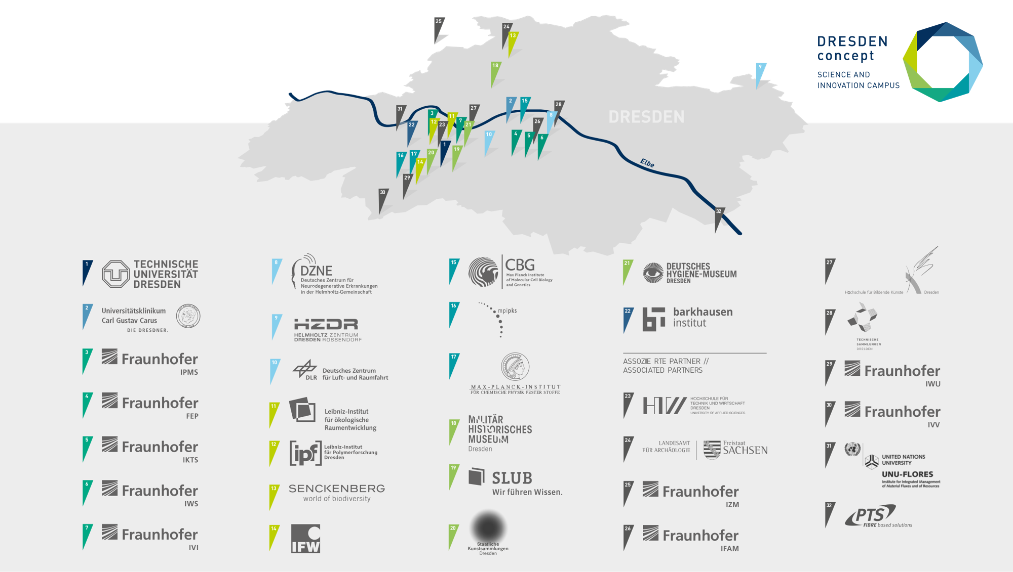
Netzwerk
DRESDEN-concept
Dresden Research and Education
Synergies for the Development
of Excellence and Novelty

Slide 41
DRESDEN-concept
Exzellenz aus Wissenschaft und Kultur
  DRESDEN-concept ist ein Netzwerk der TU Dresden mit 32 Partnern in der Wissenschaft und Kultur.
  Alle Partner sind forschende Institute und Einrichtungen in Dresden.
  Synergien zwischen der TU Dresden und den außeruniversitären Dresdener
  Forschungsinstitutionen in Forschung, Lehre und Infrastruktur:
    gemeinsame Identifizierung und Koordination von Forschungsschwerpunkten
    gemeinsame Berufungen / Recruitment von Spitzenkräften
    Shared Resources / One-Campus-Model
  Kernelement liegt in der Bewerbung der TU Dresden zur Exzellenz-Universität.
  Wofür können Sie die Karte zum DRESDEN-concept Netzwerk in dieser Präsentationsvorlage nutzen?
    Sie können die Karte gern nutzen, um in Ihren Präsentationen auf das Netzwerk Bezug zu nehmen.
    Sie können ihre eigene Projektpartner im Netzwerk hervorheben.

Slide 42



